Slide 1

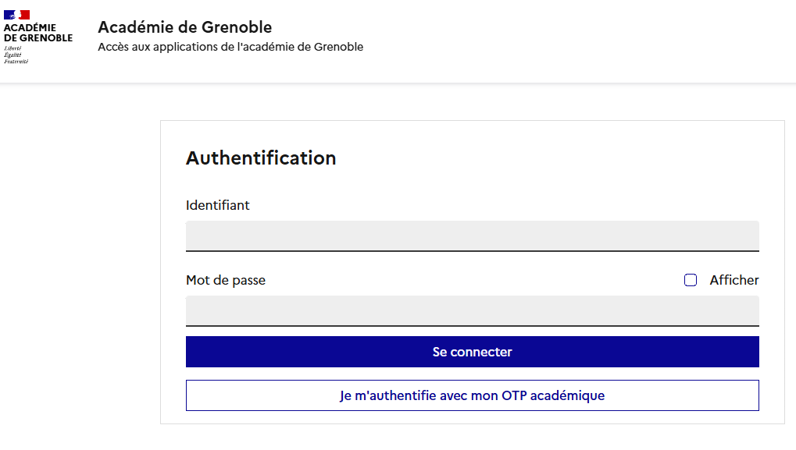
Tuto pour se connecter au logiciel MVT1D
PIA : https://pia.ac-grenoble.fr

Slide 2
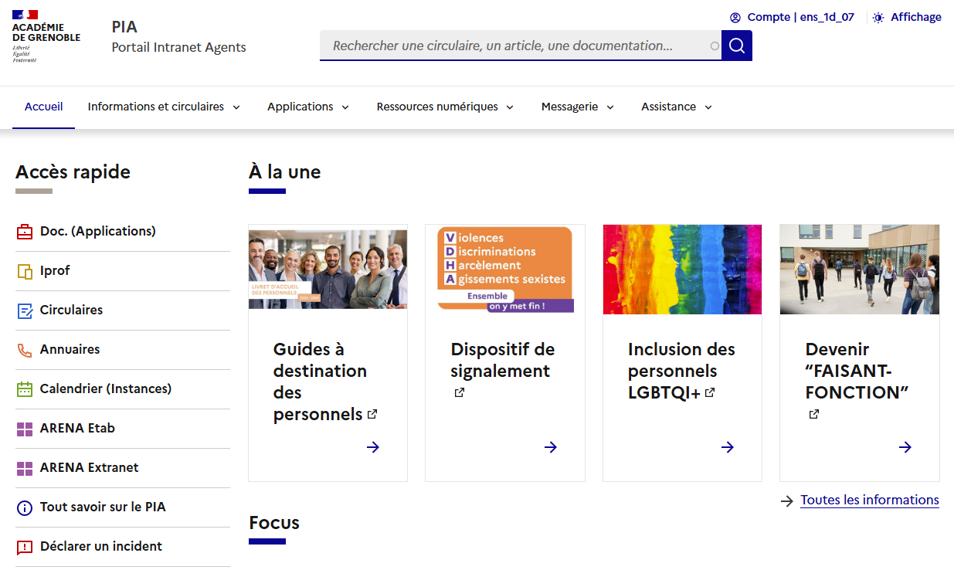
Tuto pour se connecter au logiciel MVT1D

Slide 3
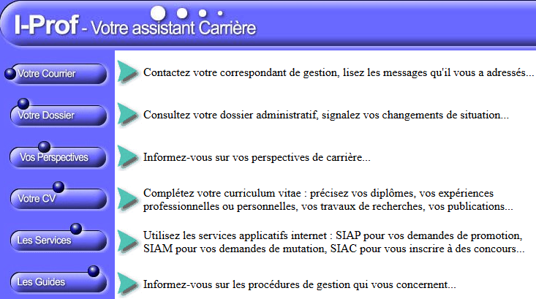
Tuto pour se connecter au logiciel MVT1D

Slide 4
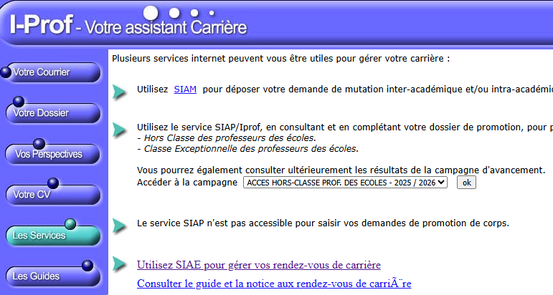
Tuto pour se connecter au logiciel MVT1D

Slide 5
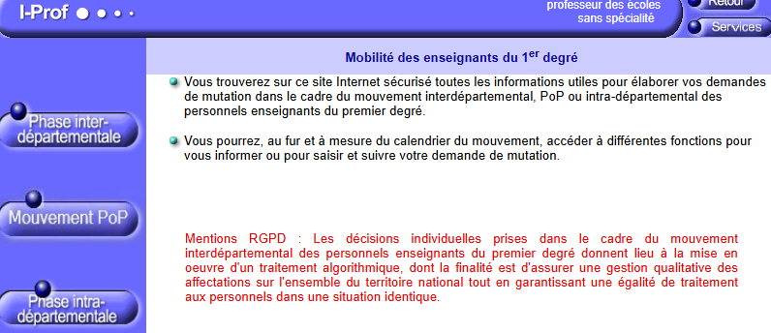
Tuto pour se connecter au logiciel MVT1D

Slide 6
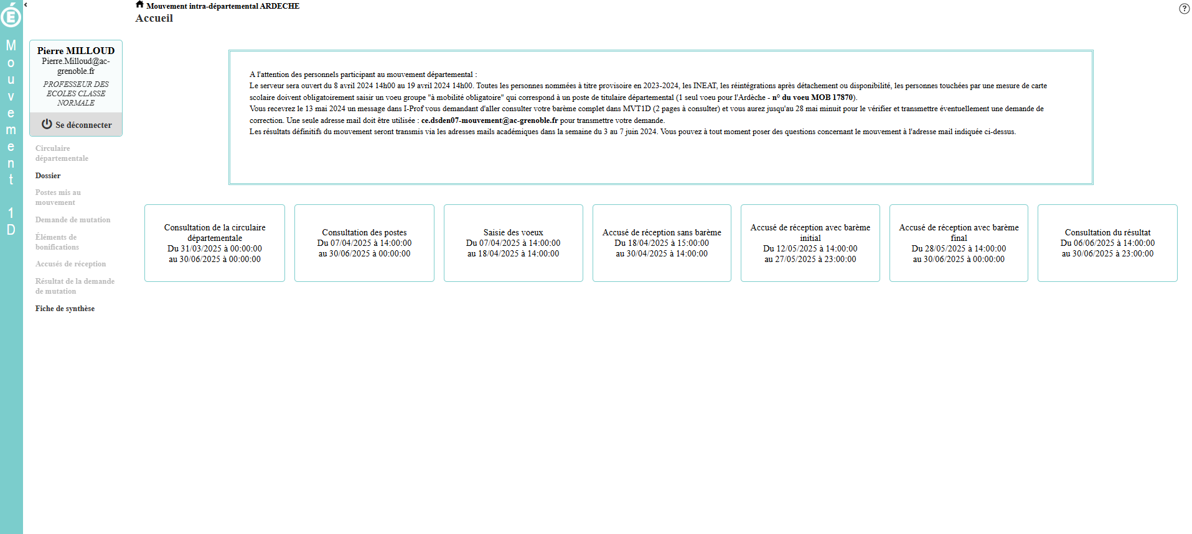
Tuto pour se connecter au logiciel MVT1D

Slide 7
Tuto pour se connecter au logiciel MVT1D
Lien vers la page de saisie des voeux

